Slide 1

「지능화 파일럿 프로젝트」프로젝트 설계
마이크로컨트롤러를 이용한 무인점포
주변기기 제어 시스템
2021. 11. 04
2020254019
신 정 환

Slide 2
연구 개요
세부일정
연구 배경
- 늘어나고 있는 무인점포
- 관리자가 없음, 무인 이용에 따른 물건 구매와 결제에 개발 집중 - 기타 주변기기들(에어컨, TV, 도어 등등)이 수동으로 운영되는 곳이 많음
- 중앙컴퓨터(키오스크, 마이크로컨트롤러)에서 주변기기를 제어할 수 있는 시스템 및 프로토콜 개발
기존 기술의 문제점 및 필요성
- 주변 기기제어 안하거나 부족 - 주변기기의 에너지 낭비 최소화(수동이기 때문에 사람이 없어도 가동되는 경우 다수)
- 초기 설치 비용비쌈

Slide 3
연구 목표
세부일정
연구 목표
- (H/W)주변기기를 제어해주는 마이크로 컨트롤러 개발
- (S/W)주변기기를 제어하는 범용 프로토콜 개발, 간이 시스템 개발
- (S/W)무인점포의 상태를 모니터링/원격제어 하는 웹 서버 개발
평가지표
- 원격제어 속도(원격으로 데이터 제어를 요청하면 응답하는데 까지 걸리는 시간)
항목 | 단위 | 비중 | 현재수준 | 개발목표치 | 비 고
요청 응답 | ms | 30 | - | 1000ms | 단말기에서 서버에 데이터 전송 후 응답시간
제어 응답 | ms | 30 | - | 1000ms | 서버에서 단말기 제어 요청 후 응답시간
동작 시나리오 준수 | - | 40 | - | 100%

Slide 4
관련 연구/특허 조사
세부일정
1. 임베디드 시스템 기반 전자 주문 결제 시스템 개발
- 임베디드 보드로 결제, 광고 및 다양한 멀티미디어 콘텐츠를 수행
- 기존의 유인 주문 방식을 개선하기 위함
- 무인발급기, 무인 안내 시스템, 안내로봇등에 응용 할 수 있음
2. 무인사업장의 원격제어 전원관리시스템 고찰
- 단위 사업장의 서지유입이나 오작동의 원인으로 무인사업장의 시스템이 다운될 경우 현장에 출동하지 않고 원격으로 전원 리셋을 시켜 제어설비가 원활하게 동작하도록하는 전원관리 시스템 구축사례 소개
3. IOT환경에서 MQTT와 WebSocket을 활용한 실시간 사물제어 시스템 설계 및 구현
- 웹 소켓기술과 MQTT프로토콜을 이용하여 저전력, 제한된 통신환경에서 메시지 통신 환경을 구현하여 양방향 시스템을 구축하는 설계 방법 제시
*웹 서버 외에 MQTT Broker서버가 별도로 필요함

Slide 5
연구 방법
세부일정
1. H/W 시스템 구성
- 주변기기의 전원을 제어할 I/O포트 (릴레이 및 포토커플러 구성)
- 주변기기의 제어를 위한 센서(본 프로젝트에선 온도센서만 사용)
- RS485(주변기기와 통신), 이더넷 사용(서버, 단말간 통신), LCD GUI(유저 인터페이스)
- 웹 서버/어플리케이션용 PC
2. S/W 시스템 구성
- 웹 서버/어플리케이션용 서버(Spring)
- 마이크로 컨트롤러 통신 (TCP/IP)
- 마이크로 컨트롤러 제어
3. 동작 시나리오
3-1. 서버에서 도어락 ON / OFF 제어
(서버 -> 클라이언트 데이터 전송 평가)
3-2. 단말기에서 온도값, 에어컨, 히터 동작여부 서버로 전송
(클라이언트 -> 서버 데이터 전송 평가)
3-3. 관리 매장 상태표시

Slide 6
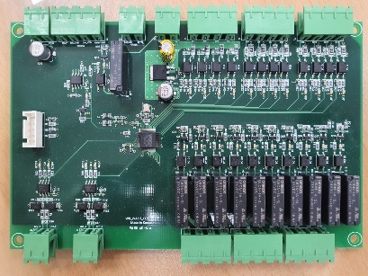
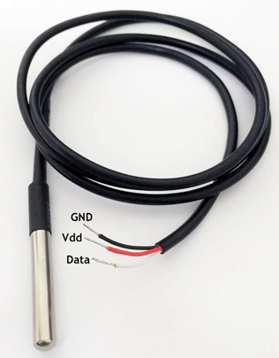


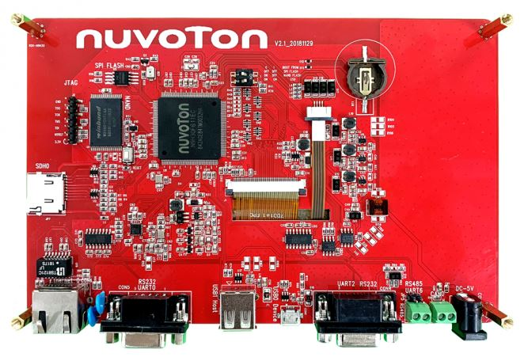



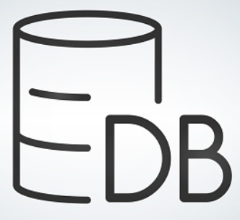
연구 방법
세부일정
시스템 구성도
주변기기 샘플
온도센서
User
RS485
단말기
이더넷
VIEW
Server side
PC
계정 관리
프로젝트 이후에 추가

Slide 7
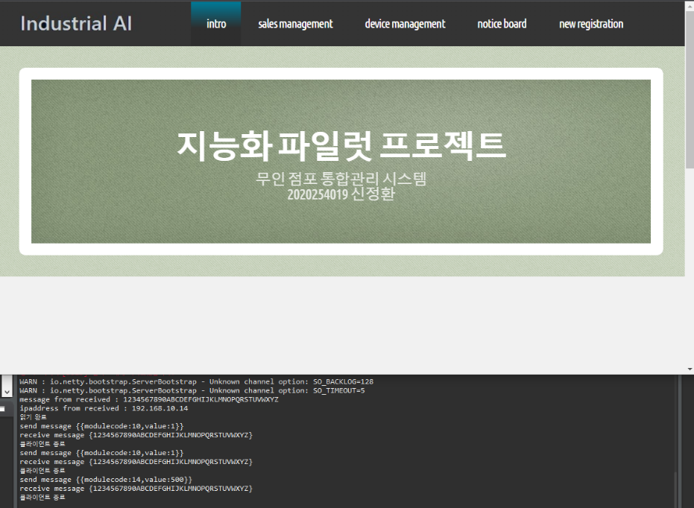
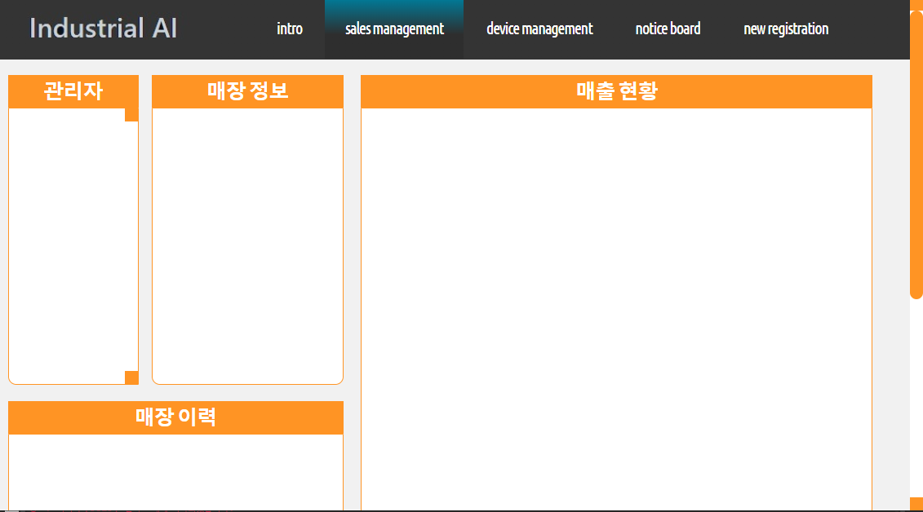
개발 진행 상황
세부일정

Slide 8
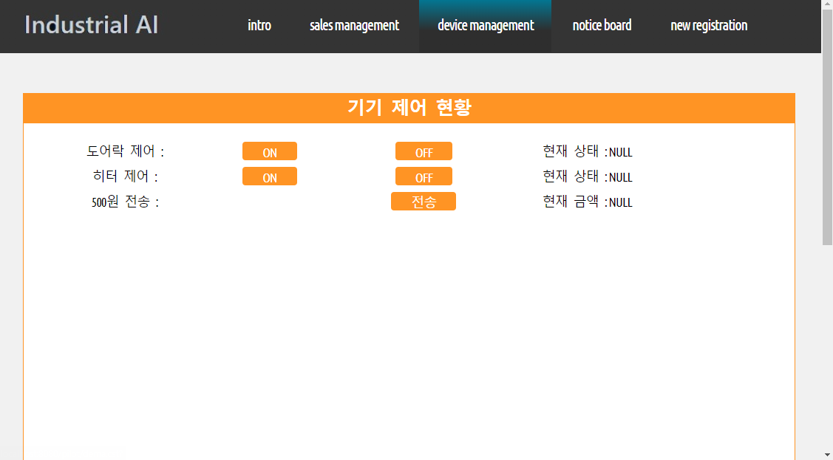
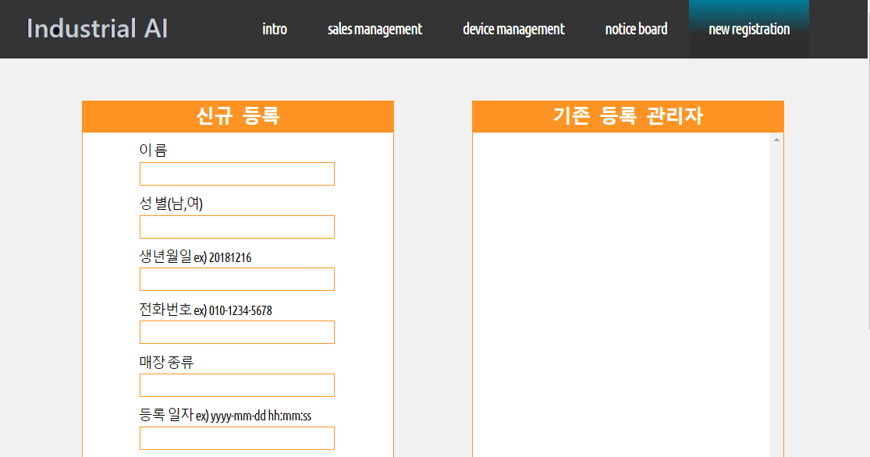
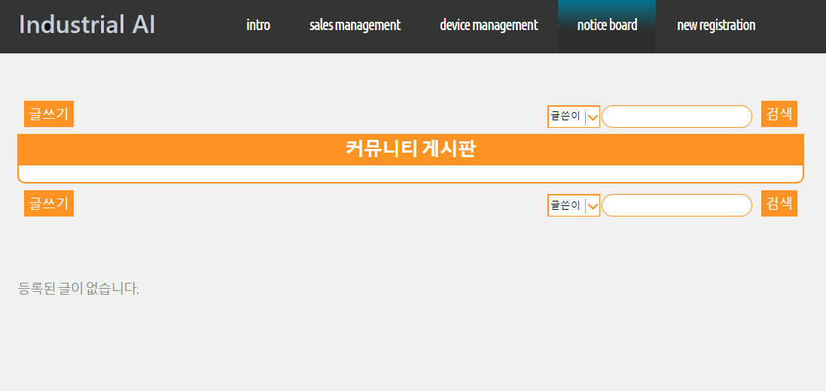
개발 진행 상황
세부일정

Slide 9
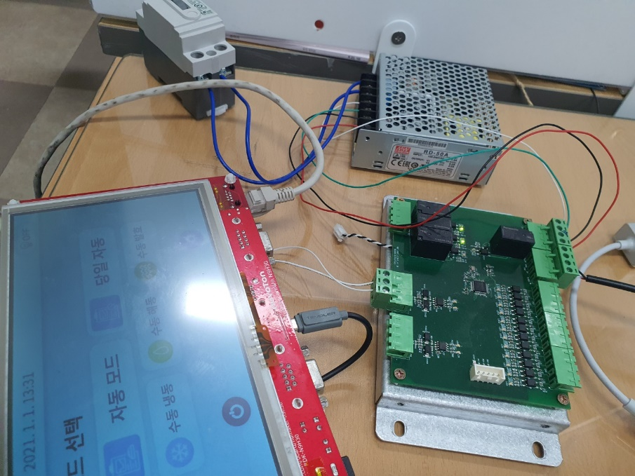
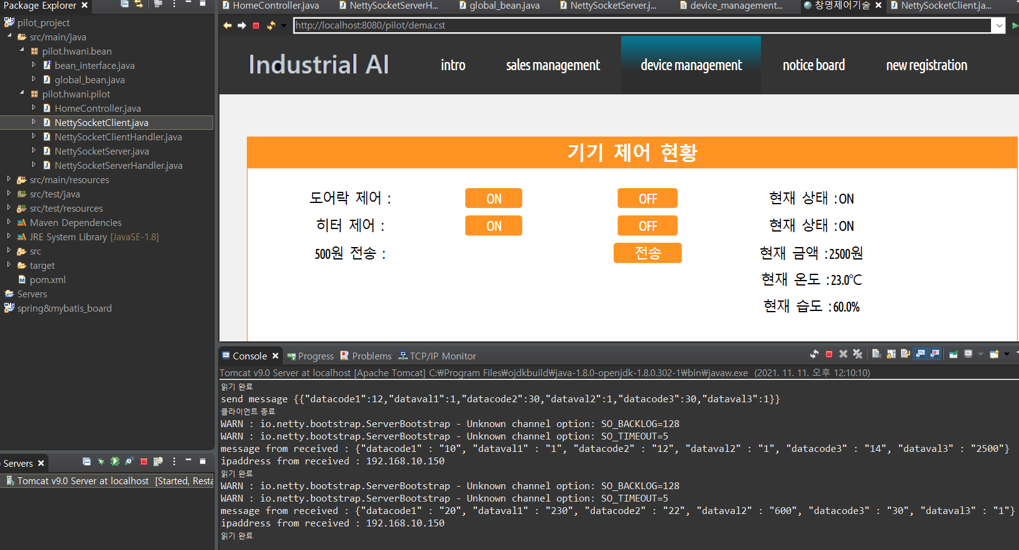
개발 진행 상황
세부일정

Slide 10
주요 일정
세부일정
세부 추진일정 | 주차 |  |  |  |  |  |  |  |  |  |  |  |  |  |  | 비고
 | 1 | 2 | 3 | 4 | 5 | 6 | 7 | 8 | 9 | 10 | 11 | 12 | 13 | 14 | 15
프로젝트 계획 수립
사전 기술 조사
시스템 설계 및 구성
마이크로 컨트롤러HW
마이크로 컨트롤러SW
웹 서버 백엔드 개발
웹 페이지 개발
테스트 및 보완
결과 보고

Slide 11
주요 일정
세부일정
주변기기 샘플과 단말기간 RS485연동
단말기와 서버간 TCP통신 (클라이언트 -> 서버만 완료, 서버 -> 클라이언트 미비)
서버 BACK END개발 (개발 중)
서버 UI개발 FRONT END개발 (개발 중)
12주차(11월 18일)까지 개발 목표

Slide 12
감사합니다

